Slide 1
第二部分 中国近现代史
第5讲 中华民族的阵痛与转型(1840—1912年)——晚清70年

Slide 2
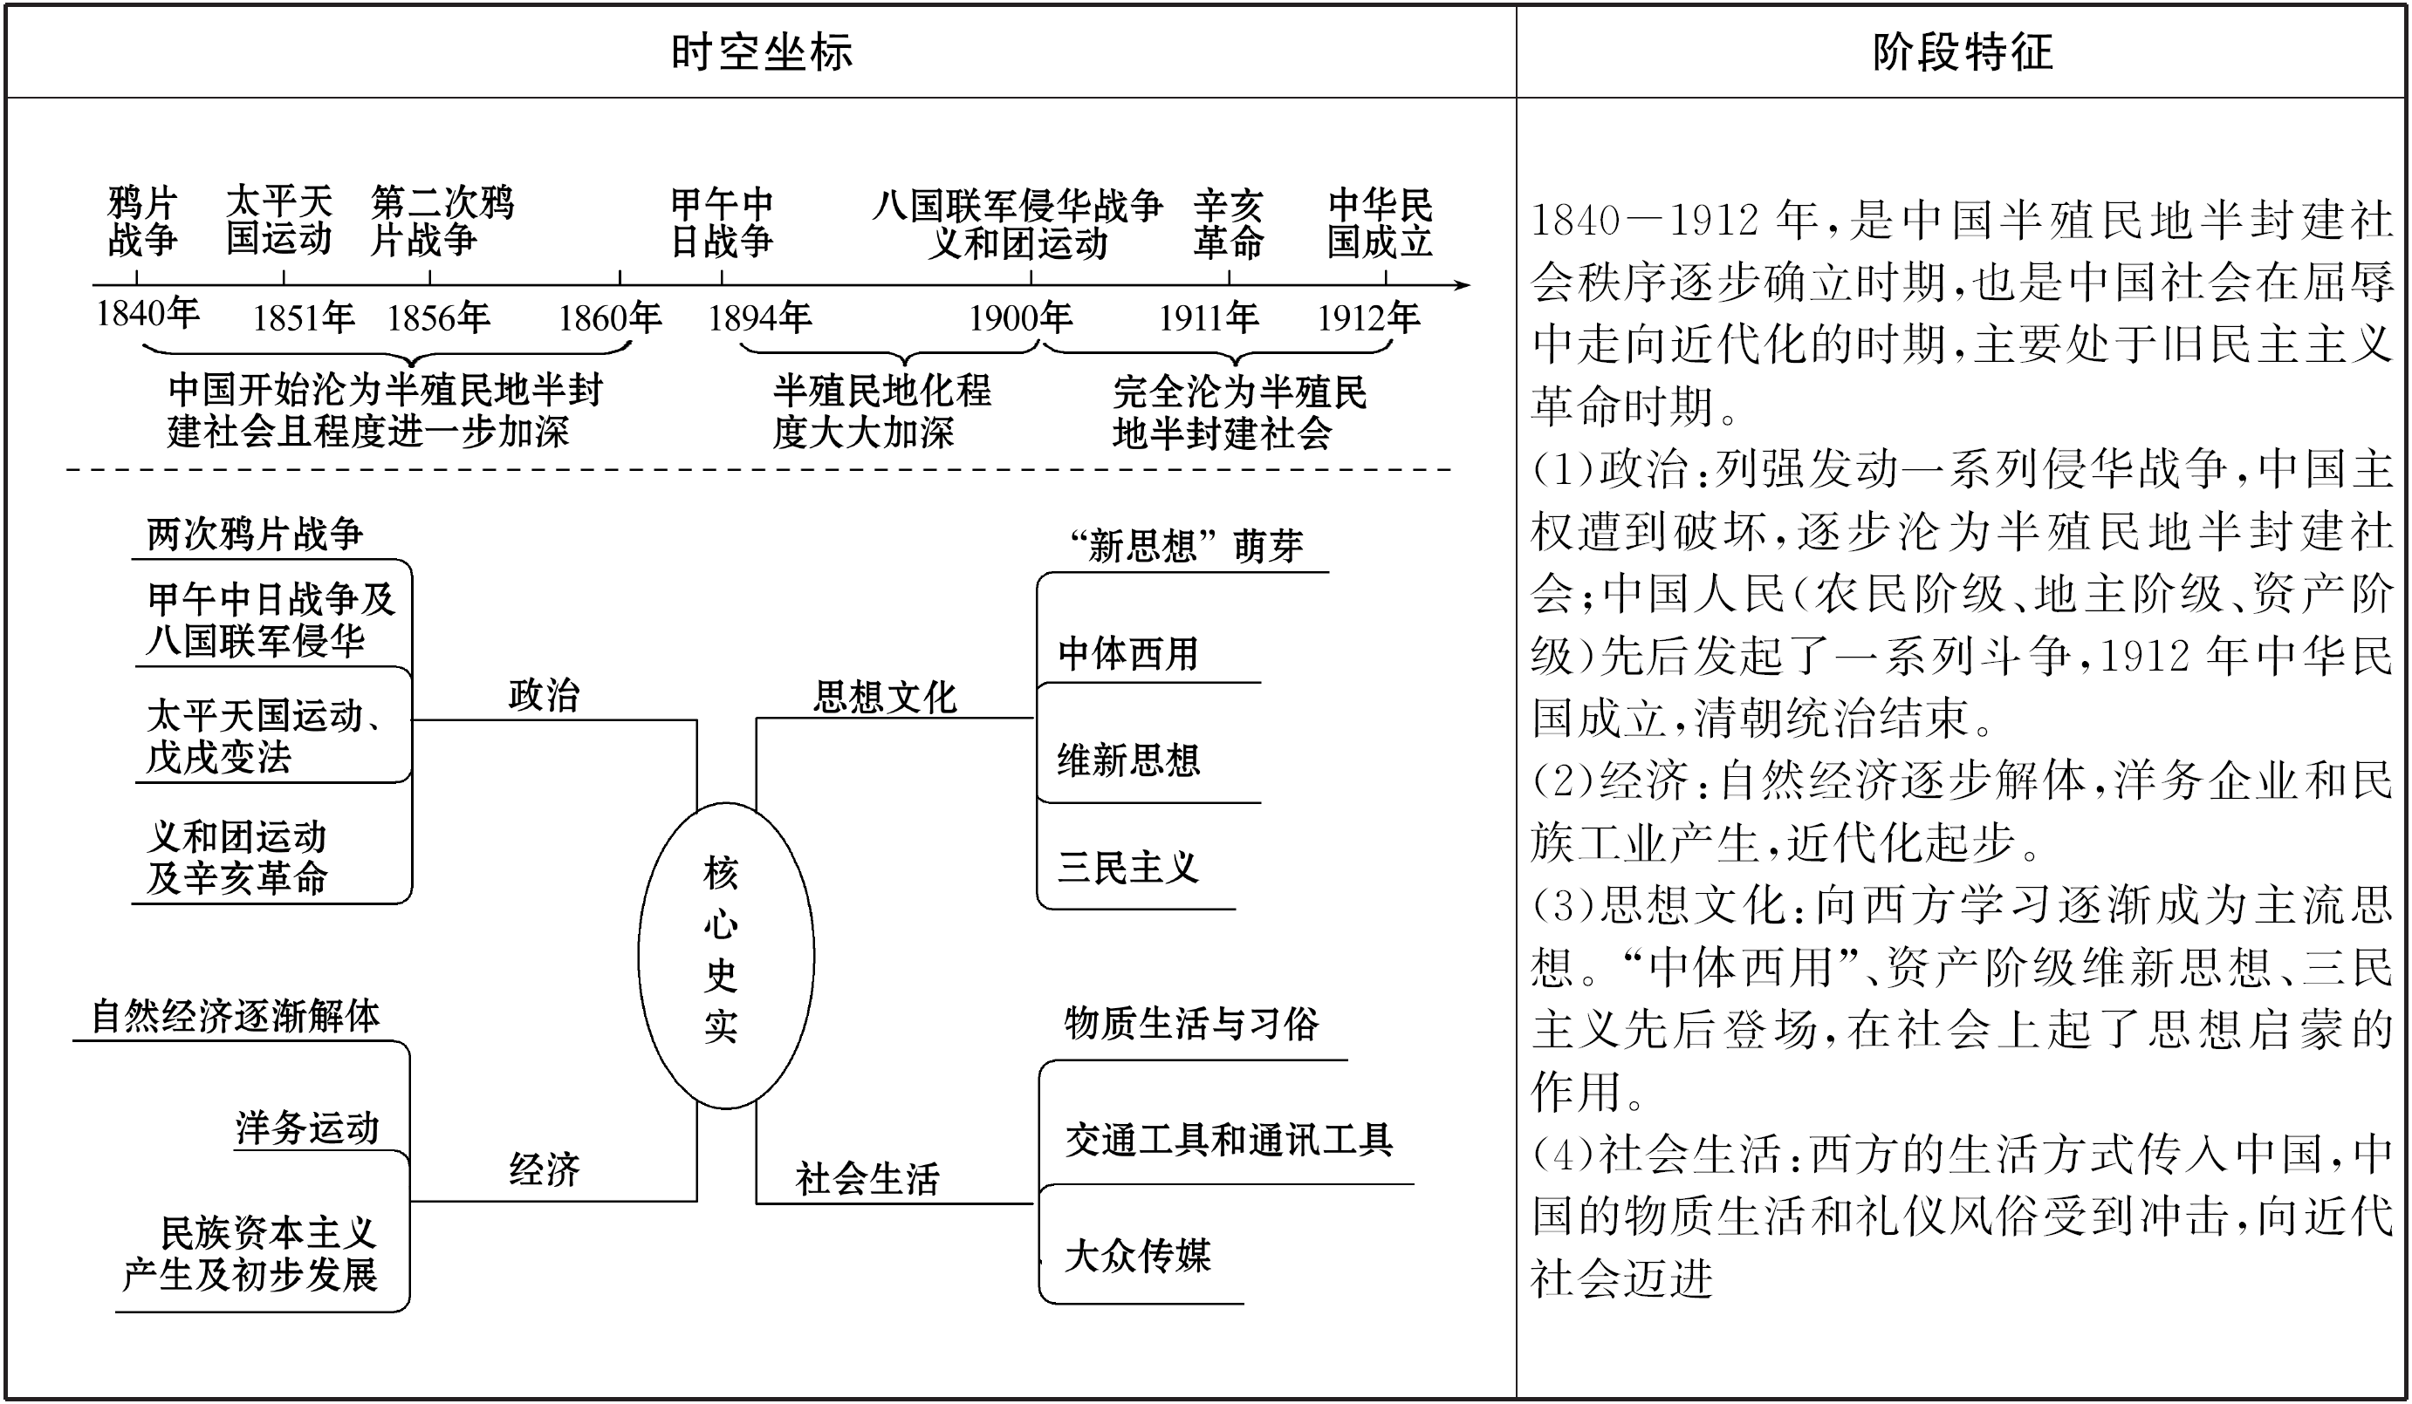
【连时空】纵横贯通
必备知识•知道高考考什么

Slide 3
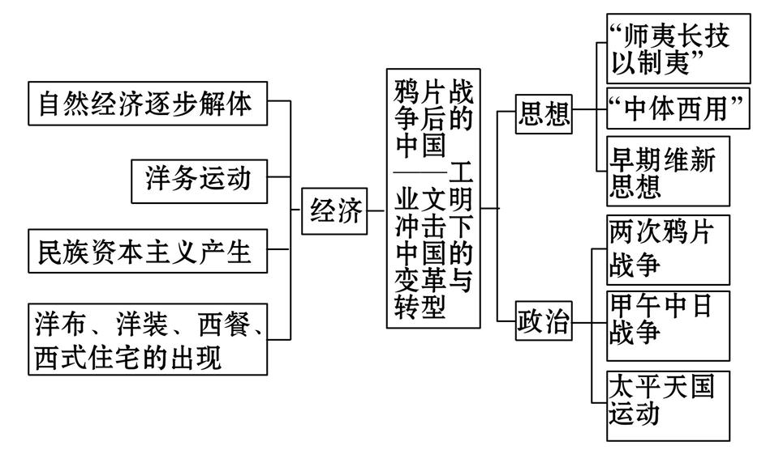
【理主干】知识为基
一、近代前期中国的沉沦与转型(1840-1894年)
Notes:
冲击反应论

Slide 4

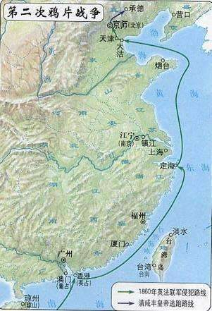
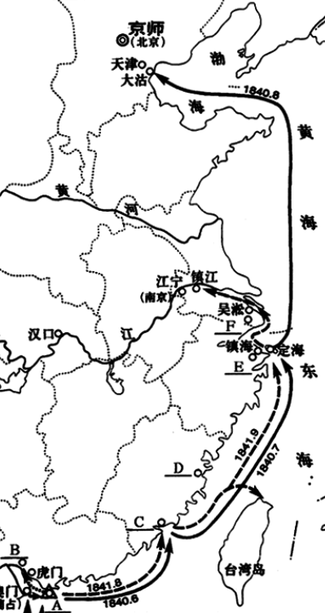
第一次鸦片战争
Notes:
1858年，英法联军攻陷广州，北上进逼天津，清政府被迫签订天津条约。但是英法两国不满清政府指定的进京换约路线，所以再起冲突，在1860年，攻陷天津、北京，火烧圆明园，咸丰帝逃往热河。1860年，清政府被迫与英法分别签订《北京条约》。

Slide 5
(一)列强侵略与中国人民的抗争
1.西方列强侵略:
(1)鸦片战争(1840—1842年),英国以禁烟运动为借口发动,根本目的是_________
_____。清政府战败,签订了《南京条约》等一批不平等条约。________________
______________________________________。
打开中国
市场
鸦片战争成为中国
近代史的开端,长期影响了近代中国的进程

Slide 6
在与列强就条约问题进行外交谈判时，其对于符合世界发展潮流且不涉及国家主权的问题一直耿耿于怀，如五口通商、公使进京等；对于列强涉及国家主权问题的要求，却轻易答应，如割地赔款、协定关税等。这说明清政府：
国家主权意识淡薄，且对世界发展潮流不甚了解
Notes:
《南京条约》 (1)割香港岛给英国
(2)赔款2 100万银元
(3)开放广州、厦门、福州、宁波、上海五处为通商口岸
(4)协定关税
《南京条约》附件
列强取得了领事裁判权、片面最惠国待遇和在通商口岸租赁土地房屋居留等特权

Slide 7
【情境创设】（2019年广州市一模）在1843年的虎门谈判中，英方要求中国对香港贸易自由化。中方为此发布告示：“若内地商民愿赴该岛（香港）买卖，即就近报明各海关，应照新例完纳货税，请领牌照，乃方准出口营生；若不请牌照辄往买卖者，查出以私贩及违禁下海论罪。”这表明清政府
A．捍卫国家领土主权完整 B. 厉行闭关锁国政策
C．同意实行“协定关税” D. 尝试维护国家权益
对英国提出的要求清政府并未完全接受，而是制定相关规定仅给予有限的许可，这表明清政府尝试维护国家利益，因此D选项正确。
Notes:
A选项错误，材料中涉及的是自由贸易的问题，与国家领土主权无关；B选项错误，依据材料“若内地商民愿赴该岛（香港）买卖，即就近报明各海关，应照新例完纳货税，请领牌照，乃方准出口营生”可知清政府允许内地商民按照规定进行贸易活动，说明闭关锁国政策已经有所松弛，并未厉行；C选项错误，1842年《南京条约》的签订清政府已经同意实行“协定关税”，材料中并未体现“协定关税”的问题。故正确答案为D选项。
虽然清政府在近代前期国家主权意识淡薄，且对世界发展潮流不甚了解，但在和列强交涉的过程中，逐渐有谈判意识和条约意识，并尝试维护国家利益

Slide 8
(一)列强侵略与中国人民的抗争
1.西方列强侵略:
(2)第二次鸦片战争(1856—1860年),英法为进一步打开中国市场联合发动。清
政府与英、法分别签订《天津条约》,后又与英、法、美、俄分别签订_________
_____。从《南京条约》到《北京条约》,中国的主权和领土完整受到严重侵害,
中国从_________________________________________________________。
《北京条
约》
一个主权独立、领土完整的封建国家演变为半殖民地半封建国家

Slide 9
《天津条约》(1858年)
《北京条约》(1860年)
割地
割九龙司地方一区给英国
赔款
赔偿英法巨额白银
对英、法赔款各增至800万两白银
开埠
增开沿海沿江十处通商口岸，外国军舰和商船可在长江各口岸通航
增开天津为商埠
其他权利
允许外国公使进驻北京，允许外国人到中国内地游历、经商和传教
承认《天津条约》有效
“不平等条约体系”客观上逼迫中国推进近代化。
Notes:
不平等条约将中国推入近代化进程中，将先进的西方科学技术、政治理念、经济习惯和文化思想带到了中国，也扩展了中国人的视野。
“不平等条约体系”客观上逼迫中国推进近代化。首先，不平等条约将中国卷入了全球化进程，经济上开始与世界经济接轨；其次，使中国外交从朝贡外交转向近代外交；再次，中国逐渐有谈判意识和条约意识。

Slide 10
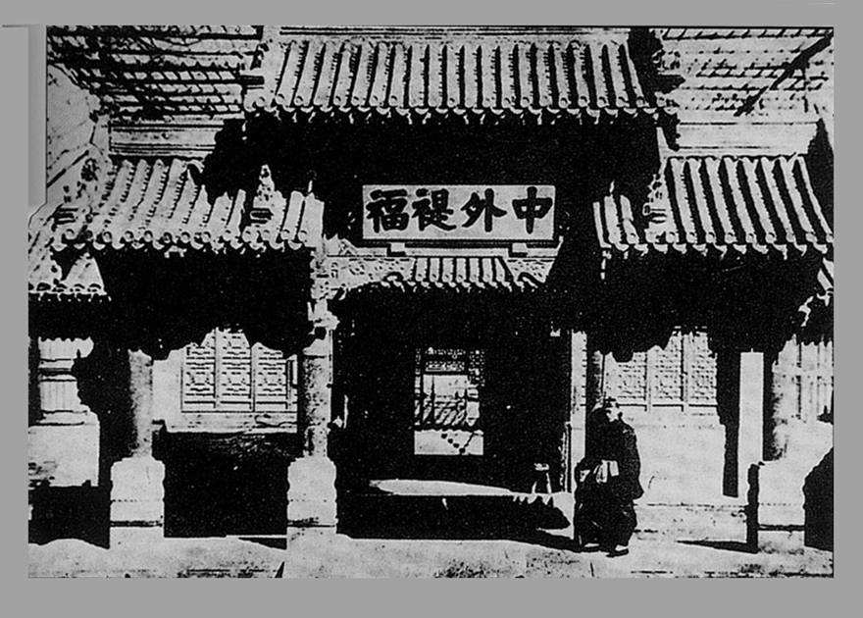
负责办理对外交涉以及通商、海关等事务，是清政府处理外交的中枢机构。
总理衙门
“褆福”就是福安之意，语出《汉书·司马相如传》：“遐迩一体，中外褆福，不亦康乎？”1861年总理衙门成立，衙门正中的匾额上题有“中外褆福”四字。这真实地反映出
A．晚清政权外交观念上逐渐与国际形势接轨
B．总理衙门为中国外交近代化作出了重大贡献
C．晚清政权对外宣示皇恩浩荡威恩远扬心态
D．总理衙门是近代中国第一个对外交往机构
1861年成立的总理衙门，不再以天朝上国自居，而在衙门正中的匾额上题写“中外褆福”，明确中外一体，祈求中外和好，反映出晚清政权外交观念上逐渐与国际形势接轨，A项正确。
Notes:
总理衙门建立之前的中国没有独立的外交机构，由礼部和理藩院分管一部分外交事务。1861年设立的总理衙门，中国第一个常设的外交机构
tí

Slide 11
补充：边疆危机
19世纪60年代以后，中国西北、西南、东南边疆地区安全遇到了严重危机。俄国、英国、日本、法国加强了对中国的侵略。1878年2月收复新疆南北两路。1884年，清政府在新疆正式建省，使西北边疆渡过了危机。1883—1885年中法战争，中法签订《越南条款》，承认法国占领越南。
——摘编自必修《中外历史纲要(上)》
宗藩关系逐渐解体
Notes:
1891年西北边境形势严峻，为应对边疆危机，维护国家领土主张，清政府决定架设此电报线，这反映了清政府试图维护国家利益
材料反映出此电报线是军用属性，而非民用通讯，故排除B；材料反映的是政府建造电报线，不能体现民族资本主义情况，故排除C；材料不能体现中央集权受到挑战的情况，这是从中央到地方一致决定的事情，故排除D。

Slide 12
【情境创设】（2021年广州市一模）1891年，清政府从中央到地方一致决定建造甘肃至新疆电报线，虽线路绵长，经费紧张，工程困难，但“自创议以迄告成，为时仅历两载，而全省（新疆）贯通。”这反映了
A．政府试图维护国家利益 B．民用通讯业的起步
C．民族资本主义初步发展 D．中央集权遭遇挑战
19世纪80年代，中国大多数省份陆续接通电报线路。1891年，俄、英两国蚕食帕米尔地区的边疆危机出现后，清政府才决定建设由甘肃通往新疆省城的电报线，以应对边境危机，力图维护国家利益，故选A。
Notes:
1891年西北边境形势严峻，为应对边疆危机，维护国家领土主张，清政府决定架设此电报线，这反映了清政府试图维护国家利益
材料并未说明是军用通讯，还是民用通讯，而且其他省份早有电报线，19世纪70年代在上海，不可能此时才起步，故排除B；材料初步发展是在19世纪末20世纪初，特别是甲午战争后，故排除C；中央集权受到挑战应该表现为地方不服从中央的命令，挑战中央权威。材料这是从中央到地方一致决定的事情，故排除D。

Slide 13
（2019年广州市一模）在1843年的虎门谈判中，英方要求中国对香港贸易自由化。中方为此发布告示：“若内地商民愿赴该岛（香港）买卖，即就近报明各海关，应照新例完纳货税，请领牌照，乃方准出口营生；若不请牌照辄往买卖者，查出以私贩及违禁下海论罪。”这表明清政府
A．捍卫国家领土主权完整 B. 厉行闭关锁国政策
C．同意实行“协定关税” D. 尝试维护国家权益
（2021年广州市一模）1891年，清政府从中央到地方一致决定建造甘肃至新疆电报线，虽线路绵长，经费紧张，工程困难，但“自创议以迄告成，为时仅历两载，而全省（新疆）贯通。”这反映了
A．政府试图维护国家利益 B．民用通讯业的起步
C．民族资本主义初步发展 D．中央集权遭遇挑战
感悟 核心 素养
家国情怀——民族意识的萌发
先进的中国人从天朝上国的美梦中惊醒，反对外来侵略、保家卫国的民族意识开始觉醒。
Notes:
鸦片战争的惨败使中国开始沦为半殖民地半封建社会，人们的思想意识也开始发生改变。

Slide 14
2.中国人民的抗争——太平天国运动:
(1)性质:中国近代反封建反侵略的农民战争。
(2)评价。
①由于______________________________________,太平天国运动最终失败。
但太平天国运动沉重打击了清王朝的统治,加速了中国历史发展的进程。
②引起权力结构的变化:湘淮系官僚集团形成、汉人的权力增长、中央权力下移,
对此后中国历史的发展产生重大影响。（摘编自必修《中外历史纲要(上)》）
农民阶级的局限性,没有科学的理论作指导
汉人官僚、湘军的创立者曾国藩：“火轮船必为中外官民通行之物，可以剿发捻（‘发’指太平军、‘捻’指捻军起义军），可以勤远略（抵抗外国侵略）。”
由汉族地方官僚为主导的洋务运动兴起，目的是为了解决内忧外患，维护清朝的统治。
Notes:
太平天国运动兴起后，清朝正规军无法抵御，不得不利用地方武装，湘军就是在这时发展起来的。
捻军是一个活跃在长江以北地区的反清农民武装势力，与太平天国同时期。
汉人的权力增长，开展汉族地方官僚为主导的洋务运动兴起，

Slide 15
(二)经济结构的变动与近代化的起步
1.自然经济逐步解体:
(1)原因:鸦片战争后,西方资本主义列强入侵,外国商品冲击。
(2)影响:破坏了中国的自然经济,中国被迫卷入_________________,为近代民族
资本主义的产生提供了条件(自由劳动力、国内市场)。
资本主义世界市场
Notes:
卷入了全球化进程

Slide 16
2.洋务运动:
(1)概况:19世纪60年代到90年代,洋务派以“自强” “求富”为口号,掀起了洋
务运动。他们创办了一批近代军事工业和民用工业,甲午中日战争中国战败,宣
告了洋务运动的失败。
(2)评价。
①迈出了中国近代化的第一步,刺激了中国民族资本主义的产生。
②其根本目的是____________________,只学习西方科技,不能使中国走向富强。
维护封建君主专制制度

Slide 17
3.民族资本主义的产生:
(1)产生:19世纪六七十年代,在外商企业和洋务运动的刺激下,中国民族资本主
义产生。
(2)影响:顺应了工业文明的潮流和趋势;无产阶级队伍壮大,民族资产阶级产生,
成为中国社会新的革命力量。
小农经济逐渐瓦解
Notes:
小农经济为民族资本主义的产生提供了自由劳动力、国内市场

Slide 18
(三)思想和社会生活的近代化
1.“向西方学习”思潮:
(1)“新思潮”萌发:林则徐是近代中国开眼看世界的第一人。魏源著《海国图
志》,阐述了“师夷长技以制夷”的思想。这些仁人志士_____________________
_______________。
(2)“中体西用”:第二次鸦片战争后,以曾国藩、李鸿章等为代表的洋务派提出
____________________________,该思想成为洋务运动的指导思想。
(3)早期维新思想:以王韬、郑观应为代表,主张发展民族工商业,与外国进行商
战;主张兴办学校,学习西方自然科学知识;主张革新,实行君主立宪制度。
主持编译的《四洲志》、《各国律例》
初步提出了向西方学习
以求自强的主张
“中学为体,西学为用”的思想

Slide 19
2.社会生活近代化的开始:
(1)鸦片战争后:西式服装、饮食、建筑等开始在中国的通商口岸和大城市出现。
(2)19世纪60-90年代:铁路、有线电报、报刊等在中国出现。
社会生活变迁的特点
(1)从原因看：
(2)从地域看：
(3)从程度看：
西方工业文明的传入改变了社会生活。
由通商口岸城市、沿海城市向内地和市镇推进。
空间范围：城市和沿海地区较为显著，农村和内地变化缓慢；主体：市民阶层接受较快，农民阶层接受较慢。
Notes:
近代上海社会生活较早转型的原因：上海是第一批开放的口岸，较早受到西方文明的冲击；地理位置优越，自然经济解体较充分，民族资本主义经济发展较快，带动近代生活方式的变化；

Slide 20
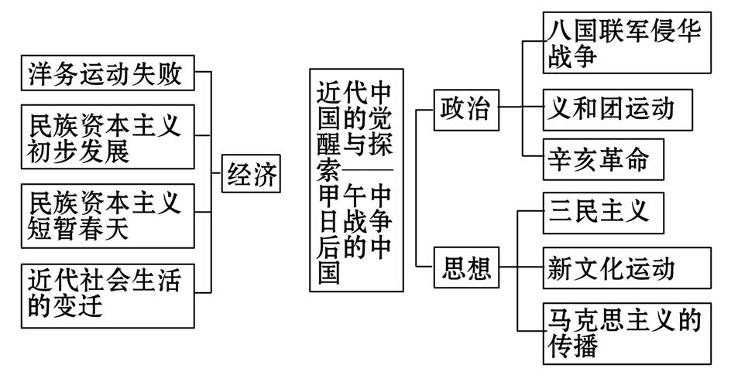
二、民族危机的加剧和近代化的突破(1894-1912年)

Slide 21
(一)民族危机的加剧与抗争探索
1.列强侵华:
(1)甲午中日战争(1894—1895年):1894年,日本发动侵华战争,清政府战败,被迫
签订《马关条约》,中国半殖民地化程度大大加深,列强趁机掀起了瓜分中国的狂
潮,中华民族面临空前的生存危机。
(2)八国联军侵华(1900—1901年)。
①原因:义和团运动危及列强在华利益。
②结果:1901年中国被迫签订《辛丑条约》。
③影响:《辛丑条约》的签订,标志着______________________________的深渊。
中国完全陷入半殖民地半封建社会

Slide 22
1901年《辛丑条约》内容
1895年《马关条约》内容
清政府赔偿各国白银本息合计9.8亿两，以关税、盐税作抵押
割辽东半岛、台湾全岛及所有附属各岛屿、澎湖列岛给日本
在东交民巷设立“使馆界”，界内不许中国人居住，各国驻兵保护
赔偿日本军费二亿两白银
开放沙市、重庆、苏州、杭州为商埠
拆毁北京至大沽炮台，准许各国派兵驻守北京至山海关铁路沿线战略要地
惩办义和团运动中参加反帝斗争的官员，永远禁止中国人成立或参加反帝性质的组织
日本可以在中国通商口岸投资设厂，产品运销中国内地免收内地税
改总理衙门为外务部，位居六部之上
Notes:
日本扩军经费直接来源于中国的赔款，为日本进一步侵华奠定了基础。战后日本一跃而为亚洲强国，开始跻身于列强的行列。
商品输出:列强掠夺原料和向中国倾销商品。
资本输出：
开设工厂：阻碍民族工业的发展
争做中国债主：控制中国经济命脉，扩张在华的势力
争夺路矿权：控制铁路沿线的土地和资源，
开设银行：控制中国贸易和金融

Slide 23
2.抗争与探索:
阶级 | 事件 | 意义
资产 阶级 | 戊戌 变法 | _________________________,是中国近代_________ _________
是一次救亡图存的爱国运动
一次思想
解放潮流
1897年，严复在天津创办《国闻报》，介绍西方社会进化论名著《天演论》，借达尔文的进化论，阐明自己的维新变法主张，认为只要实行变法，就会“自强保种”，符合“天演”和进化，否则将会走向灭亡。
——选修一《历史上重大改革回眸》
Notes:
列强趁机掀起了瓜分中国的狂潮，中华民族面临空前的生存危机。知识分子探索救亡图存的道路
补充时间！！！

Slide 24
2.抗争与探索:
阶级 | 事件 | 意义
资产 阶级 | 戊戌 变法 | _________________________,是中国近代_________ _________
 | 辛亥 革命 | 推翻了_________________,建立了资产阶级共和国; 推动了中国民主化进程;但未改变中国的社会性质
农民 阶级 | 义和团 运动 | 阻止了列强瓜分中国的阴谋;体现了中国人民反侵略 的英勇斗争精神
地主 阶级 | 清末 新政 | 一些措施在客观上对传播民主革命思想和发展工商 业起了一定的推动作用;有些措施则激起人民的反 抗,客观上促进了辛亥革命的发生（反清思想盛行）
是一次救亡图存的爱国运动
一次思想
解放潮流
封建君主专制制度
政治改革：预备立宪1906年
Notes:
清末新政不能挽救病入膏肓的清王朝，但推动了中国的近代化进程。也为资产阶级革命提供了条件。
从1901年起，清政府被迫进行了一些改革措施，主要内容有：改革官制，裁闲散衙门，添新机构；改革兵制，扩练新军；改革学制，废科举设学堂，奖留学；依法保护和奖励工商业者

Slide 25
拓展 教材 宽度 | 清末“新政”和预备立宪 预备立宪是清末“新政”的继续和深入，清政府准备实行君主立宪，政治体制改革被纳入宪政的轨道。二者的共同点： (1)主观目的的反动性：取悦列强，遏制革命形势和维护封建统治。 (2)活动本质的封建落后性：仍未超出“中体西用”的范畴。 (3)客观影响的进步性：清政府的一些措施，客观上有利于中国的近代化。 (4)实际作用的背离性：清政府的努力适得其反，不但削弱了自身统治，还促进了革命形势的高涨。
清政府的“预备立宪”
在革命运动推动下，1906年9月，清政府宣布预备立宪。立宪派成立了预备立宪公会，积极推进立宪运动。1908年8月，清政府颁布《钦定宪法大纲》，作为制定“宪法”的准备。1911年5月，清政府组织“皇族内阁”，不少立宪派人士认识到清政府实无诚意推行立宪，转而支持革命。
——摘编自必修《中外历史纲要(上)》

Slide 26
(二)民族资本主义的初步发展与社会生活的变迁
1.民族资本主义的初步发展:
(1)原因:列强资本输出进一步瓦解了中国的自然经济;甲午中日战争后,清政府放
宽了对_________的限制;社会上兴起了实业救国的思潮。
(2)表现:棉纺织业等轻工业发展尤为迅速。
局限在轻工业的原因：
民间设厂
重工业基础薄弱，民族工业资金少，规模小，技术力量薄弱
Notes:
且主要分布在沿海和通商口岸；民族工业畸形发展，未能形成独立完整的工业体系。
外因：受帝国主义、封建主义和官僚资本主义的压迫和束缚

Slide 27
2.社会生活的变迁:
(1)风俗习惯的变迁:维新派主张“断发易服”“废止缠足”,并改革传统的婚姻制
度。
(2)交通事业的进步:辛亥革命前夕,中国已建成多条铁路,奠定了中国近代铁路网
的基本格局。
(3)通讯工具的变迁:清朝晚期电报、电话开始出现。

Slide 28
(三)思想解放运动与近代化
1.维新思想:甲午中日战争后,救亡图存成为时代最强音,资产阶级维新派登上政
治舞台,大力宣传维新变法思想,主张实行___________。这是中国近代一次思想
解放潮流,中国政治民主化由此开始。
2.民主共和思想:以孙中山为代表的资产阶级革命派提出_____________________
____________________的思想,主张推翻清朝统治,建立资产阶级民主共和国;辛
亥革命使民主共和观念逐渐深入人心。
君主立宪制
1905年同盟会纲领，后被阐发为三民主义，成为资产阶级革命的指导思想。
“驱除鞑虏,恢复中华,
创立民国,平均地权”

Slide 29
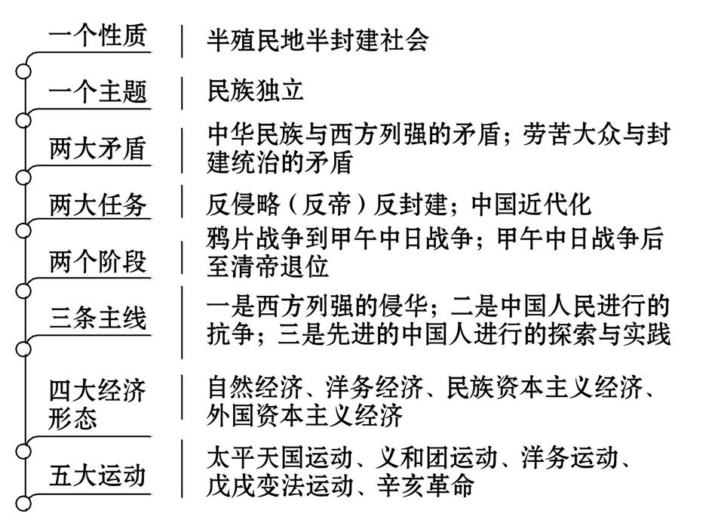
▶【串联总结】数字法认识晚清七十年的历史

Slide 30
考向一 晚清时期的政治
【析考点】主题突破 一、对近代列强侵华的综合认识
从起因看 | 与世界资本主义发展阶段和程度紧密相关,具有明显的阶段特征
从发动者看 | (1)侵华国家从一国到多国,再从多国到一国 (2)地域上由以欧洲列强为主到以日、美为主,反映了近代国际 关系由以欧洲为中心到向欧洲两侧转移的变化
从结果看 | 除了日本全面侵华战争外,其他均以中国的失败而告终,说明了 只有全民族抗击外来侵略,才能取得胜利
从列强侵华的影响和世界范围看 | (1)实质上体现了西方国家以先进的生产方式征服世界、改造世 界的过程； (2)对中国而言,西方列强的侵略是近代中国贫困和落后的根源, 客观上推动了中国社会的近代化进程。

Slide 31
【拓展延伸】19世纪末20世纪初列强侵华的影响
列强经济侵华方式
民族危机程度
民族资本主义发展历程
学习内容
革命力量
由以商品输出为主转为以资本输出为主
中国社会半殖民地半封建化程度大大加深,列强掀起瓜分中国的狂潮,中国进而完全陷入半殖民地半封建社会的深渊
民族资本主义获得初步发展,民族资产阶级开始登上政治舞台,领导戊戌变法、辛亥革命
由学习器物到学习制度再到学习思想文化
中华民族觉醒,更多阶级投入救亡图存行列

Slide 32
二、19世纪60年代中国政局的变动
1.变局之困:外敌入侵(两种不同文明之间的较量)。
【华附高三四校联考历史】近代“变局”一词出现于鸦片战争后，如1856年薛福成上书曾国藩时说：“方今中外之势，古今之变局也”，此后朝野上下逐渐使用“变局”一词。这反映出中国
A. 民族危机日益加深 B. 民族意识开始觉醒
C. 逐渐了解世界潮流 D. 学习西方成为共识
【答案】C 详解：根据“此后朝野上下逐渐使用“变局”一词”可以看出，在这之前清政府对于外部并不了解，而承认变局，说明其已经逐渐了解世界潮流，C正确。材料不能体现出民族危机，排除A；材料与民族意识无关，排除B；共识的说法错误，排除D。

Slide 33
二、19世纪60年代中国政局的变动
1.变局之困:外敌入侵(两种不同文明之间的较量)。
【华附高三四校联考历史】近代“变局”一词出现于鸦片战争后，如1856年薛福成上书曾国藩时说：“方今中外之势，古今之变局也”，此后朝野上下逐渐使用“变局”一词。这反映出中国
A. 民族危机日益加深 B. 民族意识开始觉醒
C. 逐渐了解世界潮流 D. 学习西方成为共识
【2021深圳一模T6】1889年，李鸿章为格致书院亲拟考题：“各国立约通商，本为彼此人民往来营生起见。今设有一国，议欲禁止有约之国人民来往，其理与公法相背否，能详考博证之欤？”此考题的命制意图最有可能为
A．强化商战意识 B．激发爱国精神 C．培养世界视野 D．树立法治观念

Slide 34
二、19世纪60年代中国政局的变动
1.变局之困:外敌入侵(两种不同文明之间的较量)。
2.具体表现:
(1)政治上。
社会性质 | 中国开始沦为半殖民地半封建社会
国内政局 | 满洲贵族势力削弱,以曾国藩、李鸿章为代表的汉族地方官僚地主势力增强,洋人势力干涉内政
斗争性质 | 进入反封建反侵略的旧民主主义革命时期,太平天国运动是民主革命的先声
社会阶层 | 买办作为一个新兴的社会阶层兴起【补、拓】
伴随着西方经济侵略，出现了买办阶层和产业工人。近代民族工业的兴起，也催生了早期的民族资产阶级，工人阶级的队伍也随之发展壮大。
Notes:
阶级分化：伴随着西方经济侵略，出现了买办阶层和产业工人。近代民族工业的兴起，也催生了早期的民族资产阶级，工人阶级的队伍也随之发展壮大。

Slide 35
【情境】 对“买办”的认知与研究简表
时间 | 人物、著作 | 主要观点
晚清 | 林则徐 | 买办等本系汉奸
1920年 | 陈独秀 | 买办帮着外国资本家掠夺中国人
1927年 | 沙为楷《中国买办制》 | 买办使中国的工商业凋零
1964年 | 黄逸峰《关于旧中国买办阶级的研究》 | 买办“无论在经济上和政治上都是极端落后和反动的”
1980年 | 汪熙《关于买办和买办制度》 | 买办是“资本帝国主义侵略中国的桥梁和得力的帮凶”,但是“买办积累转化为民族资本是违背外国资本意志的,是一个历史的进步”
2002年 | 金普森、易继苍《买办与中国近代社会阶层的变迁》 | 买办带动了近代新式民族工业的发展,还使普通百姓用上了廉价的商品
2014年 | 聂好春《买办与近代中国经济发展研究》 | 买办是商界精英和早期经济现代化运动的主干力量,是近代商会的中坚
结合所学知识，根据材料提炼一个论题，并加以论述。(要求:论题明确,持论有据,表述清晰)
Notes:
以“买办阶层”为载体,以不同时期的人物对近代中国经济中买办阶层扮演的角色及其评价为切入点。
尝试从来源、性质、目的等多方面,说明导致这些不同解释的原因。

Slide 36
参考示例:
论题:对买办的认知和评价（研究）受到了时代变迁的影响。
论述:①清末民初,随着列强的不断侵略,民族危机日益加深,民族矛盾成为主要矛盾,在这种情况下,消极评价与帝国主义联系密切的买办理所当然;
②中华人民共和国成立后,阶级斗争史观在改革开放前一直占主流地位,对买办也基本持批判态度;
③改革开放后,随着思想的解放和对外交流的深入,对买办的评价越来越深入和客观。

Slide 37

【2021年深圳一模】19．（12分）阅读材料，完成下列要求。
榜样及其事迹，能凝神聚力，团结民众。下表是《人民日报》在1949—2018年关于国内、国际“榜样”形象的关键词（按出现频率由高到低排列）。
——整理自俞凡《新中国典型报道的内在逻辑及其历史轨迹探析》
根据材料并结合所学知识，以“榜样”为主题，提取材料中相互关联的信息，自拟论题，并展开论述。（要求：论题明确，持论有据，论述充分，逻辑清晰。）
时期 关键词排序 |  | 1949—1965年 | 1966—1978年 | 1979—2018年
国内“榜样” | 1 | 农业生产 | 毛主席 | 联系服务群众
 | 2 | 工业生产 | 工农兵群众 | 爱国
 | 3 | 反帝爱国 | 工业生产 | 见义勇为
 | 4 | 联系服务群众 | 农业生产 | 抢险救灾
 | 5 | 厉行节约 | 联系服务群众 | 致富
 | 6 | —— | —— | 自强拼搏
 | 7 | —— | —— | 爱心奉献
 | 8 | —— | —— | 廉洁
国际“榜样” | 1 | 反帝 | 中国榜样 | 中国榜样
 | 2 | 苏联 | 反帝反霸 | 和平
 | 3 | 和平 | 革命 | ——
 | 4 | —— | 和平友好 | ——

Slide 38
示例一 论题：榜样标准体现当时社会特征。【标题相似】
阐述： 1949-1955年期间，中国国内榜样的特点以“工农业生产、反帝爱国、节约奋斗、服务群众”为主，体现了当时中国建国初百废待兴进行大规模工农业建设、进行社会主义改造，比如一五计划、三大改造，以消除残余资产阶级势力的时代任务；
从1966-1978年时间段内中国榜样特点变为“毛主席工农兵群众等，反映了文革时期的社会特征，个人崇拜严重，阶级意识强烈。
从1979-2018年时间段内中国榜样特点增加“致富”等，反映了改革开放，社会主义市场经济体制逐步建立、我国加入世贸组织的社会特征，综合国力不断增强。
综上，社会存在决定社会意识，随着时代的变化，榜样的标准也会发生变化，但是榜样及其事迹，起到凝神聚力，团结民众的作用。

Slide 39
（2014新课标文综Ⅱ•41）阅读下列材料，完成下列要求。
材料 世界近代史教材目录对比（节选）
目录A 第一章 17世纪英国资产阶级革命 第一节 革命的社会经济前提 第二节 斯图亚特王朝的专制统治 革命形势的成熟 第三节 革命的开始 第一和第二次内战 共和国的建立 第四节 共和国时期的阶级斗争 第五节 克伦威尔的独裁统治 第六节 斯图亚特王朝复辟和1688年 政变 第二章 （略） ——摘编自《世界历史·近代部分》，1972年版 | 目录B 第一章 16世纪资本主义曙光下的西方·同一时期东方中国和日本 第一节 世界地区隔绝状态的突破·商业革命 第二节 文艺复兴 第三节 宗教改革 第四节 欧洲诸国专制制度的形成·尼德兰革命 第五节 16世纪的中国与日本 第二章 17世纪迄工业革命前的东西方世界 第一节 17世纪英国革命·1689—1742年的英国 第二节 （略） ——摘编自《世界史·近代史编》，2011年版
不同：世界近代史开端不同。目录A以17世纪英国资产阶级革命为开端；目录B以16世纪的东西方世界为开端。
从教材的出版时间（1972年 、2011年）思考中国的时代特征
时代特征（因） → 历史研究领域变化（果）
比较两份目录并结合所学知识，指出其中一处不同，并分析出现这种不同的原因。（所指出的不同之处明确清楚；原因可以一个或多个角度进行分析，观点明确，合理充分）

Slide 40
不同：世界近代史开端不同。目录A以17世纪英国资产阶级革命为开端，目录B以16世纪世界为开端。（2分）
【阐述部分相似】
原因分析：从教材出版时代角度分析。目录A编于20世纪70年代初的中国，当时正是“文化大革命”期间，历史研究和教学重视革命和阶级斗争的历史主导作用。这种对世界近代史开端的认识，反映了当时时代的特征。
目录B编于改革开放之后，思想领域拨乱反正，与外部世界的交流增多。历史研究的视野更加开阔，从更宏观的角度认识世界近代史开端。目录B反映了21世纪初中国史学界的认识水平。 （10分）
Notes:
（1972年、2011年）

Slide 41
二、19世纪60年代中国政局的变动
1.变局之困:外敌入侵(两种不同文明之间的较量)。【逐渐了解世界潮流】
2.具体表现:
(2)经济上:列强凭借通过不平等条约攫取的经济特权加紧侵略,促使自然经济开始解体,中国被卷入资本主义世界市场,成为西方的原料产地和商品市场;中国民族资本主义在夹缝中艰难产生。
(3)对外关系上:闭关锁国政策破产,被迫转向对外开放;“理藩”外交受到冲击,朝贡贸易体制被打破。
(4)思想上:传统的“夷夏”观念开始转变,“天朝上国”的思想受到冲击;向西方学习的新思想萌发。

Slide 42
考向二 晚清时期的经济
【析考点】主题突破 一、从社会转型视角认识鸦片战争后中国经济的变化
生产模式的变化 | 鸦片战争后,自然经济开始解体,耕织的分离引发了中国经济的深层次变化,商品经济迅速发展
经济结构的变化 | 中国是传统的农业大国,洋务运动开启了中国工业化的进程,农业的比重有所下降,工业（轻重工业部门并存，但以轻工业为主）的比重日渐上升……【补】
生产力的质变 | 机器生产出现并扩展,洋务企业、民族工业先后诞生,它们的共同特点是使用机器生产,大大提高了中国近代的生产力水平
国内外市场的形成 | 鸦片战争后,清政府被迫打开了国门,中国被卷入了资本主义世界市场,国内的关卡逐渐减少,这些虽然有利于西方列强的掠夺,但也为中国民族资本主义的发展创造了条件
经济政策的变化 | 重农抑商政策开始瓦解,清政府的商业政策经历了从抑制商业到放宽限制再到鼓励商业的演变
Notes:
经济结构的变化补充：外国资本主义经济、民族资本主义经济

Slide 43
二、洋务运动对中国近代化的贡献
经济上 | 洋务派创办的近代企业,引进西方先进的机器生产方式和科技人才, 开启了近代中国工业文明的先河,为中国近代化的发展提供了物质条 件及管理经验
军事上 | 洋务运动创建近代海军,开始了中国军事近代化的历程
外交上 | 洋务运动使中国外交开始向近代化转变,建立了中国第一个常设的外 交机构——总理衙门,加强了清朝同外国的联系,开启了中国外交近代 化的历程
思想上 | (1)洋务派提出“中学为体,西学为用”,表明统治阶级已经承认“中学” 的不足,使中国人的价值由“传统人”开始向“现代人”转化。 (2)在这一思想的指导下,中国的近代化从思想主张转变为实践活动,由军事技术领域发展到经济领域,并为进一步发展到政治领域奠定了基础
教育上 | 洋务运动设立新式学堂,培养翻译、科技、军事方面的人才,还派遣 留学生,是中国教育近代化的开始

Slide 44
【八省联考广东卷T7】1866年，左宗棠创办福州船政局（军事工业）时谈到，如果仅从当前需要来看，自造轮船还不如雇买，但要“求其精、求其备，而尽其所长归之中土，相衍于无穷，非许以重资不可”。左宗棠意在
A．重资购买外国轮船以归中国 B．兴办民用企业弥补资金不足
C．提高本土技术谋求长远发展 D．发展远洋运输打破外国垄断
【金榜·T11】11.“开平煤矿是洋务派官员李鸿章于1881年投产的中国第一个使用机械开采的煤矿。在此之前通商口岸所需的煤炭几乎全被洋煤所垄断，开平煤投入市场后，由于质优价低，中外争相使用。”以上材料说明洋务运动
A. 能够使中国走上富强的道路
B. 洋务企业的发展受到西方列强的压制
C. 为中国民族工业的发展奠定了基础
D. 一部分产品投入市场并达到了分洋利的目的
Notes:
师夷长技以自强，学习西方的技术后，中国发展得越来越好； 问旨在【目的】
A【忽略材料“但”字内容】
B（没有提到；19C70S）
C（民用企业，李鸿章轮船招商局！与洋人分利）

Slide 45
挖掘 认知 深度 | 洋务运动的特点 (1)洋务运动只是学习西方的 来维护封建统治，而没有学习西方的 。 (2)经历了由重工业到 ，由军需到 的发展过程。 (3)投资形式由 到 ，经历了从一元到多元的转变。 (4)由经济领域逐渐向科技文化和 领域渗透，促进了教育的近代化。
感悟 核心 素养
船坚炮利技术
政治制度
轻工业
民用
官办
官督商办
教育
家国情怀——洋务运动的爱国性
洋务运动以富国强兵为目的，在“中体西用”的指导思想下，兴办近代军事工业、民用工业，创办近代海军，设立新式学堂，推动了中国近代化，在一定程度上抵制了西方列强的经济侵略。因此，洋务运动既是地主阶级的有识之士维护自身统治的“自救”运动，也是爱国的近代化运动。

Slide 46
考向三 晚清时期的思想文化
【析考点】主题突破
比较“师夷长技”思想、“中体西用”思想与早期维新思想
1.相同点:
(1)都是在列强侵略的背景下发生的;都主张向西方学习。
(2)主要目的都有抵抗外国侵略的一面;都在一定程度上推动了思想近代化。
【出现的背景】
【学习的内容/对象】
【主观目的】
【客观作用】

Slide 47
比较“师夷长技”思想、“中体西用”思想与早期维新思想
2.不同点:
【阶级派别+具体主张/学习内容+根本目的】
“师夷长技”思想 | 其思想来源于地主阶级抵抗派,以林则徐、魏源为代表,他们的目的很鲜明,即抵抗外来侵略,主张“师夷长技以制夷”
“中体西用”思想 | (1)其思想提出者是洋务派,以奕、曾国藩、李鸿章等为代表,主张通过学习西方的科学技术维护旧的纲常礼教,口号是“师夷长技以自强” (2)根本目的是维护清朝的统治,镇压人民的反抗斗争,当然也含有抵御外侮的意图
早期维新思想 | 其成员大部分来源于洋务派。洋务运动发展到后期,弊端日渐暴露,出现了早期维新思想:一方面继承了洋务派“师夷长技”和“中体西用”的思想;另一方面超越了“中体西用”,主张学习西方先进的思想文化和政治制度,以此强大中国,但其思想没有形成体系,也没有付诸实践

Slide 48
【备选要点】 “西学东渐”与近代中国的思想解放
1.“东渐”进程:
第一次 高潮 | 明朝万历年间传教士传入大量科学技术。当时中国一些士大夫及皇帝接受了科学技术知识,但在思想上基本没有受到影响
第二次 高潮
第三次 高潮
第四次 高潮
19世纪中叶前后开始,随着洋务派的兴起,西方的科学技术再一次传入中国。洋务派以“中体西用”的态度来认识西方
19世纪70年代以后,出现了冯桂芬、王韬、郑观应、康有为、梁启超等一批思想家,学习西方从器物层面向制度层面转变
20世纪早期,资产阶级革命派主张建立资产阶级民主共和制度,激进派开展“新文化运动”

Slide 49
【备选要点】 “西学东渐”与近代中国的思想解放
2.历史作用：
在“中体西用”思想的指导下,中国近代化开始起步。前期主要局限于“器物”层面,在洋务运动后期,出现了倡导政治体制变革的早期维新思想及康梁维新思想,中国近代化出现了由“器物”层面向“制度”层面再向“思想文化”层面过渡的迹象。

Slide 50
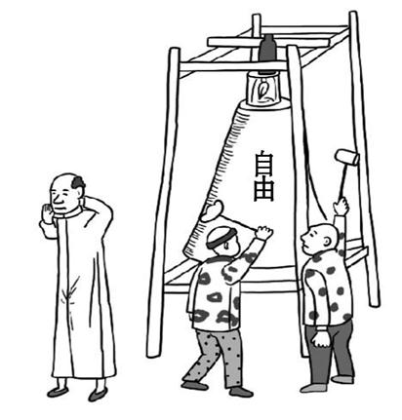
【精预测】命题前瞻
5.(视角1:近代中国对待中西文明态度)下图载于1908年《戊申全年画报》。这说明当时 ( )
A.新旧势力对自由的不同态度
B.革命派思想宣传方式需调整
C.政权变更对民众观念的影响
D.民主共和观念开始深入人心

Slide 51
【解析】选A。本题考查近代不同阶层对中西文明不同的态度。图中有人敲响自由之钟,也有人不愿听到自由钟声,这说明了新旧势力对自由的不同态度,故A正确;敲响自由之钟不一定是革命派的思想宣传方式,故B错误;1908年中国政权没有发生变更,故C错误;1911年的辛亥革命使民主共和观念深入人心,故D错误。

Slide 52
【加固训练】
魏源在《海国图志》中采信地圆、地动等天文地理学说,提出圆形的地球之上“居中之国”并不存在;他还认为“今华夷通市,正朔相通”,故比较了中国农历与西洋历法的差异,“以便稽览”。这表明魏源 ( )
A.倡导“师夷长技以自强”
B.主张与外国进行“商战”
C.突破了传统的华夷观念
D.为制度变革寻求理论依据

Slide 53
【解析】选C。本题考查西学东渐的影响。材料“提出圆形的地球之上‘居中之国’并不存在”“比较了中国农历与西洋历法的差异”反映出魏源一些观念已经突破了传统的华夷观念,主张向西方学习,故C正确;A是洋务派的观点,排除;B是早期维新思想,排除;D是康有为的做法,排除。

Slide 54
6.(视角2:影响近代中国思想解放运动的因素)1877年,清驻英公使郭嵩焘遭副使刘锡鸿弹劾,三项罪名分别是“游甲敦炮台披洋人衣,即令冻死亦不当披”“见巴西国主擅自起立”“柏金宫殿听音乐屡取阅音乐单,仿效洋人之所为”。清廷为此准备惩处郭嵩焘,后在李鸿章反对下不了了之。这表明 ( )
A.维新变法举步维艰 B.清朝贵族不谙礼仪
C.保守思想根深蒂固 D.洋务派官员势力强大

Slide 55
【解析】选C。郭嵩焘的行为符合近代外交礼仪,但清廷坚持原有天朝上国理念,认为他的行为有损“天朝”威严故而准备予以惩处,故选C;1877年维新变法还未开始,排除A;清朝贵族不熟悉的是近代外交礼仪,不等同于“不谙礼仪”,排除B;李鸿章是洋务派的一个代表,他的权力大不等同于整个洋务派官员势力强大,排除D。

Slide 56
【备选习题】
(视角:对制夷思想的认识)鸦片战争后,清朝统治阶级中出现了 “以商制夷” “以夷制夷” “师夷制夷” “以民制夷”“以静制夷”等思想,这些思想呈现出相互交错、互为参差之势。上述种种制夷思想 ( )
A.仍保留传统夷夏观念
B.表明开启民智成为当时首要任务
C.因具有空想性而无法付诸实施
D.反映出统治阶级政见的根本分歧

Slide 57
【解析】选A。材料表明鸦片战争后统治阶级中的不同主张的共同点是“制夷”,说明还保留传统的夷夏观念,故选A;这些制夷思想认识到开启民智,但是体现不了“首要任务”,排除B;题干中有的主张已付诸实施,如洋务运动,排除C;统治阶级在“制夷”的手段上有分歧,但没有“根本”分歧,排除D。

Slide 58

研析真题•知道高考怎么考
【研考题】考点考法
考点一 晚清时期的内忧外患与救亡图存
【真题示例】
(2020·江苏高考·T7)《申报》曾报道,“奉天为我圣祖神宗当日发祥之地,今
虽势不能敌,岂可轻以尺寸与人”,还有旅顺、威海皆军事要地,因而“中国万
不可允倭人割地之请”。与此报道相关的战争应是 ( )
A.鸦片战争 B.第二次鸦片战争
C.甲午中日战争 D.八国联军侵华战争

Slide 59
素养考查 | 时空观念、史料实证、历史解释
情境载体 | 创设媒体的舆论(报纸)情境
解题关键 | 关键信息“奉天”“旅顺、威海皆军事要地”“中国万不可允倭人割地之请”
价值导向 | 认识正确的世界观、价值观
【解析】选C。根据所学内容可知“倭人”指的是日本人,日本在甲午中日战争中取胜,提出了割占辽东半岛等地的要求,故选C;鸦片战争的交战对象是英国,第二次鸦片战争的交战对象是英法,都和日本无关,排除A、B;八国联军侵华中列强没有提出割地的要求,排除D。

Slide 60
【真题再做】
1.(2018·全国Ⅱ卷·T28)19世纪70年代,针对日本阻止琉球国向中国进贡,有地方督抚在上奏中强调:琉球向来是中国的藩属,日本“不应阻贡”;中国使臣应邀请西方各国驻日公使,“按照万国公法与评直曲”。这说明当时 ( )
A.日本借助西方列强侵害中国权益
B.传统朝贡体系已经解体
C.地方督抚干预朝廷外交事务决策
D.近代外交观念影响中国

Slide 61
【解析】选D。题干反映了地方督抚上奏,在各国公使面前,利用国际法,与日本进行外交斗争,维护自身利益,是一种近代外交观念,因此D正确。A题干并没有反映;B朝贡体系当时是遭到破坏而不是解体;C地方督抚有“上奏权”“建议权”,外交决策权属于中央。

Slide 62
2.(2018·全国Ⅲ卷·T28)英国科学家赫胥黎的《进化论与伦理学及其他》认为不能将自然的进化论与人类社会的伦理学混为一谈。但严复将该书翻译成《天演论》时,“煞费苦心”地将二者联系起来,提出自然界进化规律同样适用于人类社会。严复意在 ( )
A.纠正生物进化论的错误
B.为反清革命提供理论依据
C.传播“中体西用”思想
D.促进国人救亡意识的觉醒

Slide 63
【解析】选D。严复是近代维新派代表人物,19世纪末民族危机空前严重,严复主张救亡图存、维新变法,严复的《天演论》将自然的进化论与人类社会的伦理学联系起来,其目的是面对民族危机,主张救亡图存,促进国人救亡意识的觉醒,故D正确;严复是维新思想家,其目的不是纠正生物进化论的错误,故A错误;严复是资产阶级维新派的代表人物,没有倡导反清革命,故B错误;严复是近代资产阶级维新派的代表人物,“中体西用”思想是洋务派的主张,故C错误。

Slide 64
考点二 近代中国经济结构的变动
【真题示例】
(2020·全国Ⅰ卷·T28)1876年,英国传教士在上海创办的《格致汇编》设有“互相问答”栏目,其中大多问题是从读者的兴趣、关注点出发的。各类问题所占比例如表1所示。
表1 《格致汇编》“互相问答”栏目各类问题所占比例
应用科学、 各种技术 | 自然常识 | 基础科学 | 奇异和其他问题
42.5% | 22.8% | 17.5% | 17.2%

Slide 65
据此可知,当时 ( )
A.中体西用思想的传播受到了抑制
B.中外交汇促进维新思想深入发展
C.西学传播适应了兴办实业的需求
D.崇尚科学成为了社会的主流思潮
素养考查 | 唯物史观、史料实证、历史解释
情境载体 | 以《格致汇编》“互相问答”栏目各类问题所占比例为情境
解题关键 | 关键信息:从表格中的比例进行分析,关注应用科学和各种技术,联系阶段特征即可得出
价值导向 | 引导关注文化生活和社会发展

Slide 66
【解析】选C。19世纪60年代,洋务运动以“中学为体,西学为用”为指导思想,创办了一批近代工业,近代民族工业也产生并缓慢发展,表中“应用科学、各种技术”栏目的问题在各类问题中占比将近一半,正是一定时期的思想文化是一定时期政治、经济的反映,表明这类“诸国富强之术” 适应了兴办实业的时代需求,故选C;占比42.5% 的“应用科学、各种技术”属于“西学”范畴,排除A;维新思想深入发展是在甲午中日战争后,时间上与材料不符,排除B;“主流思潮”必须要得到官方认可,被大众接受,排除D。

Slide 67
【真题再做】
3.(2020·江苏高考·T6)自19世纪中叶洋纱大量进口后,农家不再自己纺纱,逐渐购入洋纱织布。手工织布不但没有在机织棉布面前立即败退,反而得到一度的兴盛和繁荣,日益从农家分离出来而成为一个独立的生产行业。到1894年,手工织布工场已相当普遍。这主要反映了 ( )
A.传统的小农经济根深蒂固
B.民族资本主义工业初步发展
C.进口机织棉布在中国滞销
D.传统手工业专业化程度提高

Slide 68
【解析】选D。根据题意可知,在外来洋纱的冲击下,我国传统手工织布购入洋纱织布,反而“得到一度的兴盛和繁荣”并“分离出来而成为一个独立的生产行业”,由我国的传统手工业成为一个独立的生产行业可知传统手工业专业化程度提高,故选D;材料没有涉及小农经济根深蒂固的内容,A与题意无关,排除;民族资本主义工业初步发展是在19世纪末,与题干时间不符,排除B;材料信息不能说明进口机织棉布在中国滞销,C属于对题意的误解,排除。

Slide 69
4.(2020·全国Ⅲ卷·T28)面对外商轮船航运势力进一步扩展,李鸿章认为:“各口岸轮船生意已被洋商占尽,华商领官船另树一帜,洋人势必挟重资以侵夺。”因此“须华商自立公司,自建行栈,自筹保险”。这表明 ( )
A.商战成为对外交往中心
B.清政府鼓励民间投资设厂
C.求富以自强方针的改变
D.洋务派准备创办民用企业

Slide 70
【解析】选D。本题解题关键是把握李鸿章言论的时代背景及其主观意向性。结合“须华商自立公司,自建行栈,自筹保险”可知李鸿章主张创办民用企业,D正确。李鸿章是洋务派的典型代表,其倡导洋务运动的目的在于维护清王朝统治,而不是商战,A错误,排除;甲午战后清政府为扩大财源鼓励民间投资设厂,B与题中时间不符,排除;自强和求富都属于洋务运动的方针,因此主张创办民用企业并非改变方针,C错误,排除。

Slide 71
5.(2019·全国Ⅲ卷·T28)19世纪六七十年代,外国人将自己的名字租借给中国人经办新式企业的做法,在通商口岸较为盛行。这一做法 ( )
A.导致民间设厂高潮局面的出现
B.有利于中国新的社会阶层发展
C.加剧了外国资本对中国的输入
D.扭转了中国对外贸易入超局面

Slide 72
【解析】选B。材料中“外国人将自己的名字租借给中国人经办新式企业的做法”,使中国人可以利用外国人的特权在通商口岸经营企业,有利于民族资本主义的发展,故B正确;19世纪六七十年代属于民族资本主义产生时期,尚未出现民间设厂的高潮,故A错误;19世纪末20世纪初外国资本大规模输入中国,故C错误;材料未涉及中国对外贸易的状况问题,故D错误。

Slide 73
【真题变式】
19世纪六七十年代,外国人将自己的名字租借给中国人经办新式企业的做法,在通商口岸较为盛行。这一做法从侧面反映出 ( )
A.外国控制中国经济命脉
B.政府政策影响民族工业发展
C.外国资本超越民族资本
D.列强支持中国民族工业发展

Slide 74
【解析】选B。19世纪六七十年代,清政府不允许民间办厂,中国人不得不租借外国人的名字创办新式企业,这反映出政府的政策影响民族工业发展,故B正确。当时西方列强尚未控制中国的经济命脉,故A错误。C与材料内容无关,故C错误。当时列强不支持中国民族工业发展,排除D。

Slide 75
考点三 近代前期中国思想的嬗变
【真题示例】
2019·全国Ⅱ卷·T28)1898年,一份英文报纸报道:光绪皇帝已经遇害,“太后现在正维持着光绪名义上统治的滑稽剧,一到适当的时候,便公开宣布他的死讯”。这则报道可以用来说明当时 ( )
A.君主立宪受到社会的广泛支持
B.清政府加强排外活动力度
C.列强寻找干涉中国内政的借口
D.部分西方人赞同变法活动

Slide 76
素养考查 | 史料实证、历史解释
情境载体 | 创设英文报纸报道这一历史情境
解题关键 | 关键信息“太后现在正维持着光绪名义上统治的滑稽剧”,这表明了作者的态度
价值导向 | 培养创新性思维
【解析】选D。从“遇害”“滑稽剧”等词语可以看出,该西方报纸应该是对光绪皇帝持支持的态度,说明其对变法表示赞同,故选D。A“广泛支持”错误。B“排外活动”题干材料没有体现。C与题干材料无关。

Slide 77
【真题再做】
6.(2020·山东等级考·T6)1873年,华蘅芳等人翻译的《地学浅释》把英国学者赖尔的地质学理论介绍到中国。赖尔认为,地质的进化过程,不是由超自然力量或者巨大灾变造成的,而是由自然力量在漫长的岁月中逐渐形成的。这一理论在当时受到中国进步思想家的欢迎,是因为它 ( )
A.对自然演进规律进行了科学阐释
B.传播了西方先进科学知识
C.与中国社会变革产生了共鸣
D.动摇了恪守祖训的陈旧观念

Slide 78
【解析】选C。依据材料信息“1873年”,结合时代背景,此时中国正遭到西方国家的侵略,先进中国人探索的是如何使中国走上富强道路,摆脱民族危机的问题。华蘅芳等人翻译《地学浅释》,把英国学者赖尔的地质学理论介绍到中国,在当时受到中国进步思想家的欢迎,这说明进化的思想与中国进步思想家要求变革的思想产生了共鸣,C正确;对自然演进规律进行了科学阐释以及传播西方先进科学知识,不是受到中国进步思想家欢迎的主要原因,排除A、B;动摇了恪守祖训的陈旧观念的是19世纪末的维新变法运动,排除D。

Slide 79
7.(2019·海南高考·T7)1863年,有官员上奏清廷:“闻日本近遣幼童分往俄美两国,学习制造船炮、铅药及一切军器之法,期以十年而回……学习制造船炮等法,我国家亦宜行之。”据此可知,该官员 ( )
A.主张清政府开放通商口岸
B.认为西方长技值得学习
C.敦促清政府学习日本政体
D.意识到洋务运动的局限

Slide 80
【解析】选B。材料“学习制造船炮等法,我国家亦宜行之”说明该官员认为西方长技值得学习,故选B;材料主张学习西方技术不是开放通商口岸,排除A;材料学习的是技术不是政体,排除C;材料主张学习西方技术,与洋务派一脉相承,排除D。

Slide 81
情境探究•学科素养培优
【情境】 对“买办”的认知与研究简表
时间 | 人物、著作 | 主要观点
晚清 | 林则徐 | 买办等本系汉奸
1920年 | 陈独秀 | 买办帮着外国资本家掠夺中国人
1927年 | 沙为楷《中国买办制》 | 买办使中国的工商业凋零
1964年 | 黄逸峰《关于旧中国买办阶级的研究》 | 买办“无论在经济上和政治上都是极端落后和反动的”
1980年 | 汪熙《关于买办和买办制度》 | 买办是“资本帝国主义侵略中国的桥梁和得力的帮凶”,但是“买办积累转化为民族资本是违背外国资本意志的,是一个历史的进步”

Slide 82
时间 | 人物、著作 | 主要观点
2002年 | 金普森、易继苍《买办与中国近代社会阶层的变迁》 | 买办带动了近代新式民族工业的发展,还使普通百姓用上了廉价的商品
2014年 | 聂好春《买办与近代中国经济发展研究》 | 买办是商界精英和早期经济现代化运动的主干力量,是近代商会的中坚

Slide 83
【中国高考评价模式】
(1)考查要求:落实了综合性与创新性的考查要求。
(2)情境载体:以“买办阶层”为载体,以不同时期的人物对近代中国经济中买办阶层扮演的角色及其评价为切入点。

Slide 84
【核心素养水平要求】
(1)主要体现的核心素养类型:历史解释。
(2)体现考查核心素养水平要求:能够分辨不同的历史解释;尝试从来源、性质、目的等多方面,说明导致这些不同解释的原因。

Slide 85
参考示例:
论题:对买办的认知和评价受到了时代变迁的影响。
论述:①清末民初,随着列强的不断侵略,民族危机日益加深,民族矛盾成为主要矛盾,在这种情况下,消极评价与帝国主义联系密切的买办理所当然;②中华人民共和国成立后,阶级斗争史观在改革开放前一直占主流地位,对买办也基本持批判态度;③改革开放后,随着思想的解放和对外交流的深入,对买办的评价越来越深入和客观。

Slide 86
专题能力提升练
五 中华民族的阵痛与转型(1840—1912年)——晚清70年
(60分钟 88分)
一、选择题(本大题共16小题,每小题3分,共48分)
1.英国近代历史教科书中涉及中国与外国冲突的记述时,多次出现“forced to”(被迫)、“weak”(虚弱)等词,这些记述反映出 ( )
A.英国的教育领先于中国
B.教科书违背了历史事实
C.近代中外冲突过于频繁
D.列强炮火下中国的困境

Slide 87
【解析】选D。近代以来,以英国为代表的西方列强用坚船利炮打开了中国的大门,“被迫”“虚弱”恰恰说明中国国力疲弱,在面临西方入侵时诸多的无奈,故选D;“被迫”“虚弱”说明的是中国国力疲弱,与英国教育水平无关,排除A;英国教科书的描述一定程度上符合近代中国国力疲弱的史实,排除B;材料是对中国国力的描述,与中外冲突频率无关,排除C。

Slide 88
2.1842年,中英签订《南京条约》,清政府严词拒绝英国遣使进京。庚申之役后,清廷被迫允许外国公使进京常驻,但对遣使驻外无意执行。这反映了清政府 ( )
A.天朝体系开始崩溃
B.积极维护国家的主权
C.传统夷夏观根深蒂固
D.谙熟国际外交规则

Slide 89
【解析】选C。无意派遣驻外大使说明清政府没有以平等观念对待外国,说明其仍坚持夷夏观念,故选C;“开始”说法欠妥,排除A;对外派遣大使是国家维护主权的有力举措,清政府却对此无动于衷,排除B;“对遣使驻外无意执行”说明清政府对近代国际外交规则并不熟悉,排除D。

Slide 90
3.(2020·长沙模拟)第二次鸦片战争初期,中英军队在广东对峙,驻扎在香港的英国军官和记者居然坐船绕过清军防线,进入广东山区度假、狩猎,山区里的居民向他们兜售农产品,提供食宿,并未向两广当局举报敌人潜入。材料从根本上反映了当时 ( )
A.民众的民族意识较为缺失
B.清政府失去了民众的支持
C.普通民众把战争置身己外
D.国人对世界形势茫然无知

Slide 91
【解析】选A。依据材料信息可知,中英军队对峙,广东地区一些百姓居然和英军交易,说明民众未能意识到这是中华民族和外国资本主义的战争,民族意识较为缺失,A正确;山区居民的行为不能代表所有民众,因此B、C、D以偏概全,排除。

Slide 92
4.孙中山就任临时大总统誓词:“倾覆满洲专制政府,巩固中华民国,图谋民生幸福,此国民之公意,文实遵之。以忠于国,为众服务。至专制政府既倒,国内无变乱,民国卓立于世界,为列邦公认,斯时文当解临时大总统之职。谨以此誓于国民。”该誓词主要表明了孙中山 ( )
A.践行三民主义的决心
B.任职临时大总统的迫切愿望
C.让位于袁世凯的必然性
D.作为资产阶级革命领袖的妥协性

Slide 93
【解析】选A。孙中山的就职誓词,表明了他倾覆满洲政府,忠于国家,为民众服务的决心,也表明了孙中山践行三民主义的决心,故A正确。材料没有涉及孙中山任职临时大总统的迫切愿望,故B错误;根据材料“斯时文当解临时大总统之职”,可以得知孙中山说明了任职的临时性以及解职的条件,但没有反映出要让位于袁世凯,故C错误;材料没有涉及孙中山的妥协性,故D错误。

Slide 94
5.19世纪60年代到90年代中国社会发展的一个重要特征就是从边疆危机到民族危机。在这一过程中,具有转折性标志的事件是 ( )
A.《北京条约》的签订 B.洋务运动
C.甲午中日战争 D.瓜分狂潮

Slide 95
【解析】选C。《北京条约》是第二次鸦片战争时期签订的不平等条约,没有体现出从边疆危机到民族危机转折的特征,故A错误;洋务运动是清政府为挽救内忧外患局面进行的自救运动,不能体现从边疆危机到民族危机转折,故B错误;甲午中日战争后列强掀起了瓜分中国狂潮,中华民族面临亡国灭种危机,符合从边疆危机到民族危机转折,故C正确;从边疆危机到民族危机转折的表现是列强瓜分狂潮,但瓜分狂潮不是从边疆危机到民族危机转折的标志事件,故D错误。

Slide 96
【拓展延伸】甲午中日战争对近代中国的影响
(1)列强侵华方式发生变化:由战前以商品输出为主转变为战后以资本输出为主。
(2)列强侵华格局发生变化:战前主要以英法为代表的西方列强侵略中国,并在侵略中国的过程中占据主导地位;战后日本在华势力迅速发展,取得了与欧美列强同等的地位,跻身侵华列强中强国的行列。
(3)列强在华关系发生变化:战前西方列强大多采取相互勾结的方式侵略中国;战后列强加紧了对中国的争夺,在华关系由相互勾结侵华变为以争夺为主,掀起了瓜分中国的狂潮。

Slide 97
(4)中国革命进程发生变化。战后面对严重的民族危机,中国社会各阶层为挽救民族危亡掀起了轰轰烈烈的爱国救亡运动。这些运动使民主革命的内涵发生了深刻变化,由“器物变革”发展为“制度变革”,主张不仅学习西方先进科学技术,更要改变中国落后的封建制度,在中国建立资本主义制度。
(5)中国国际地位发生变化。战后中国的大国形象破碎,列强看到中国软弱可欺,便趁火打劫,纷纷在中国强占租借地,划分“势力范围”,中国国际地位急剧下降。

Slide 98
6.“道光后期以来,清王朝曾在抵御外侮的旗帜下领导过多次民族战争。……这是一个转折点,西太后身上,民族战争失败的同时又意味着民族抵抗意识的全部丧失。”“民族抵抗意识的全部丧失”是在 ( )
A.鸦片战争后
B.第二次鸦片战争后
C.甲午中日战争后
D.八国联军侵华战争后

Slide 99
【解析】选D。八国联军侵华战争后,中国战败签订《辛丑条约》,严禁中国人民参加反帝活动,清政府完全沦为“洋人的朝廷”,符合材料中“民族抵抗意识的全部丧失”,故D正确。

Slide 100
7.太平天国运动酝酿期间,有知情的外国人曾这样记述:“叛乱发生以前,已经有若干征兆。先是民间道门传播预言,使广西叛乱带有先知们的预见并具有信徒们所期望的性质,从而赋予这种事变某种威信。纷纷传说本甲子第四十八年年初,即1851年年初,明朝即当复国……民间对这件事是一点也不怀疑的。”此记述说明 ( )
A.预言是历史走向的预兆
B.预言是政治斗争的手段
C.记述者同情太平天国运动
D.太平天国运动爆发具有必然性

Slide 101
【解析】选B。材料中的信息说明在太平天国运动之前早已有传言说明该运动要爆发,说明太平天国运动利用民间传言来作为运动发展的手段,故B正确;预言并不能左右历史走向,故A错误;C和D均不是材料体现的主旨。

Slide 102
8.江南制造总局总办赵滨彦对企业的官僚习气大加挞伐:“相沿成法,牢不可破,一议更章,群起争执,不曰向来如是,即曰新法不可行。”其意在批评经营者 ( )
A.结党营私,裙带风行 B.纪律涣散,不堪重任
C.抱残守缺,不思进取 D.假公济私,中饱私囊

Slide 103
【解析】选C。根据材料“一议更章,群起争执,不曰向来如是,即曰新法不可行”可知,赵滨彦批评的是经营者保守固执,不思进取的思想,C正确;材料未体现出结党营私,排除A;材料并未涉及纪律问题,排除B;材料未提及贪污腐败,排除D。

Slide 104
9.1905年至武昌起义期间,孙中山多次在宣言、誓表、军约等文件中沿用明末以来民间秘密会社中“天运”纪年的办法,以此暗示自己具有“天命预兆”。这一做法 ( )
A.表明孙中山封建残余思想严重
B.是团结各反清力量的策略之举
C.意图用各种方式宣传革命思想
D.佐证了“天运”纪年法是正统

Slide 105
【解析】选B。据材料可知“暗示自己具有‘天命预兆’”,对于信奉迷信思想的民间组织具有一定的号召力,这一做法是团结各反清力量的策略之举,能够起到壮大革命力量的作用,故选B。孙中山利用“天运”纪年只是一种宣传策略,并不是封建残余思想严重,故A错误;孙中山此举的目的是团结各反清力量而非宣传革命思想,故C错误;孙中山的做法只是一种宣传策略,无法起到佐证“天运”纪年法是正统的作用,故D错误。

Slide 106
10.(2020·惠州模拟)1898年7月13日,清政府颁布的工商章程中规定:如有能造新器切于人生日用之需,其法为西人旧时所无,请给工部郎中实职。该规定从某种程度上反映 ( )
A.民族危机日益深重
B.重农抑商传统的改变
C.民族工业迅速发展
D.官本位思想得以强化

Slide 107
【解析】选B。根据材料“如有能造新器切于人生日用之需,其法为西人旧时所无,请给工部郎中实职”可知,清政府奖励新技术新发明,反映了清政府传统经济政策的变化,故选B;材料反映的是清政府奖励新技术新发明,无法体现民族危机日益深重,排除A;材料反映的是清政府奖励新技术新发明,无法体现民族工业迅速发展,排除C;材料反映的是清政府奖励新技术新发明,与官本位思想无关,排除D。

Slide 108
11.“开平煤矿是洋务派官员李鸿章于1881年投产的中国第一个使用机械开采的煤矿。在此之前通商口岸所需的煤炭几乎全被洋煤所垄断,开平煤投入市场后,由于质优价低,中外争相使用。”以上材料说明洋务运动 ( )
A. 能够使中国走上富强的道路
B. 洋务企业的发展受到西方列强的压制
C. 为中国民族工业的发展奠定了基础
D. 一部分产品投入市场并达到了分洋利的目的

Slide 109
【解析】选D。根据材料“开平煤投入市场后,由于质优价低,中外争相使用”可以看出,开平煤受到欢迎,打破了“洋煤”一统天下的局面,达到了分洋人之利的目的,故D正确,B、C不选;材料中强调的是洋务企业的积极作用,而A是消极影响,排除。所以答案为D。

Slide 110
12.(2020·惠州模拟)1901年,梁启超在《国家思想变迁异同论》一文中指出:“今欧洲列强皆挟其方刚之力以与我竞争,而吾国于所谓民族主义者犹未胚胎焉。凡国而未经过民族之阶级者,不得谓之为国。”其意在 ( )
A.批判传统封建礼教
B.推动维新变法运动开展
C.提供反清革命理论
D.唤起民众民族意识

Slide 111
【解析】选D。1901年《辛丑条约》签订,清政府沦为洋人的朝廷,据材料“凡国而未经过民族之阶级者,不得谓之为国”可知,梁启超强调民族国家的重要性,意在唤起民众民族意识,故选D;梁启超强调的是民族主义,与封建礼教无关,排除A;1901年维新变法运动已结束,与材料时间不符,排除B;据所学维新思想的内容可知,梁启超主张改良变法,并非主张革命,排除C。

Slide 112
13.晚清朝臣和士大夫联名上书反对议和说:“赔款、割地的各条款是‘五洲所未有之奇闻,三千年所无之变局’,如照此签约,后果必然是‘法人窥粤,英人窥滇,俄人西窥新疆、东窥三省。四夷入侵,各示所欲’。”据此可知,这些反对者 ( )
A.顽固地坚守传统政治体制
B.“天朝上国”观念根深蒂固
C.对19世纪末的时局认识较清
D.深刻揭露了清政府的腐朽本质

Slide 113
【解析】选C。分析关键信息可知,反对者认为议和签订不平等条约会带来列强瓜分中国的巨大危害,C正确;题干仅是涉及不平等条约中赔款、割地等条款,没有涉及政治制度,A排除;题干反映了反对者对时局的认知,没有涉及“天朝上国”的观念,B排除;这些反对者都是封建统治阶层,不可能深刻揭露清政府的腐朽本质,D排除。

Slide 114
14.中国近代有学者提到:在生物界里,开放的“四达之地”的物种,有较强的竞争力,而与世隔绝的“孤悬岛国”的物种,一旦有“外种闯入,新竞更起,往往年月以后,旧种渐湮,新种迭盛。此自舟车大通之后,所特见屡见不一见者也”。这一观念产生的社会影响是 ( )
A.推动了日本明治维新的兴起
B.冲击了夷夏大防的排外思想
C.宣传了君主立宪的政体模式
D.带动了民主革命意识的传播

Slide 115
【解析】选B。据题干所述“外种闯入,新竞更起,往往年月以后,旧种渐湮,新种迭盛”,可知该学者强调以民族竞争的大势来挽救民族的危亡,对传统民族主义的封闭性是持反对态度的,这会对中国旧有的观念产生较大冲击,故选B。日本明治维新的出现是因为外敌入侵和幕府的统治,A错误;题干所述没有涉及君主立宪政体,C错误;题干所述的是外部入侵引起思想观念的变化,没有达到民主革命的高度,D错误。

Slide 116
15.1912年2月17日,南京临时政府在剪辫通告中规定:“如有逾期不剪者,即将其公民权剥夺,并严加惩治。”这说明,当时南京临时政府 ( )
A.致力提高国民民权觉悟
B.重视清除封建政治的根基
C.注重塑造主流文化意识
D.强化了政府法令的权威性

Slide 117
【解析】选C。材料不是从提高国民民权觉悟出发,故A错误;剪辫的目的是要和清王朝的思想意识决裂,不是清除封建政治的根基,故B错误;辛亥革命时期把剪辫子作为革命的标志,南京临时政府以法令的形式规定剪辫子,注重塑造主流文化意识,故C正确;材料不是强化政府法令的权威性,而是树立政府主流意识,故D错误。

Slide 118
16.据统计,1912—1922年,上海、天津、汉口三地所建的32家棉纺织厂中,21家为商人所办,6家为官僚所办,2家为士绅所办。据此可知,当时 ( )
A.民族工业以轻工业为主
B.民间私人资本趋于活跃
C.新式工业分布极不平衡
D.列强在华经济势力削弱

Slide 119
【解析】选B。由材料“21家为商人所办,6家为官僚所办,2家为士绅所办”可知,私人所办工厂数量有所增加,这说明民间私人资本趋于活跃,故选B;材料没有提及除棉纺织业外其他民族工业的发展状况,排除A;材料没有体现工厂分布情况,排除C;材料没有提及外资企业的发展状况,排除D。

Slide 120
二、非选择题(本大题共3小题,17题15分,18题13分,19题12分,共40分)
17.(15分)阅读下列材料,回答问题。
材料一 清初建立的历代帝王庙,除了供奉三皇五帝以来的历代开业帝王外,还
增入辽太祖、金太祖、明太祖等皇帝进行祭祀。康熙帝将宋朝以来“敬天法
祖、勤政爱民”的统治家法作为治国政纲,乾隆帝更是提出“中华统绪,绝不断
线”的观点。康熙帝还专程前往曲阜瞻拜孔庙,重用李光地等儒臣,乾隆帝时编
订出版了汇通各族文字的书籍和词典。针对“华夷之分大于君臣之伦”,雍正
帝驳斥道:“自我朝入主中土,君临天下,并蒙古极边诸部落俱归版图,是中国之

Slide 121
疆土开拓广远,乃中国臣民之大幸,何得尚有华夷中外之分论哉!”
——摘编自常建华《国家认同:清史研究的新视角》等

Slide 122
材料二 自鸦片战争以来,“亡国灭种”的遭遇使得原有的国家认同不断被摧
毁。甲午战争后,梁启超积极宣传民族国家观念,他深刻地认识到,国家欲立于
民族国家之林。就必须获得广大民众认可,成为一个统一强大的民族国家,并在
中国建立一个君主立宪国家,致力于开启、培养国民与此相应的国家意识。革
命派提出:中国在“异种残之,外邦逼之”的情况下,建立起一个现代民族国家
“殆不可以须臾缓”。辛亥革命成功后,孙中山一再强调“今日中华民国成立,
满、汉、蒙、回、藏五族合为一体”,各族“皆得享共和之权利,亦当尽共和之
义务”。辛亥革命后期,许多民族主义者将“中华民族”进行重新阐释,赋予其

Slide 123
“中华民国境内所有民族”的新内涵。
——摘编自暨爱民《百年凝聚:近代中国民族国家的认同建构》

Slide 124
(1)根据材料一,概括清朝前期统治者为实现国家认同采取的举措,并结合所学知识分析采取这些举措的背景。(9分)
(2)根据材料一、二并结合所学知识,说明与清朝前期相比,近代民族国家认同建构的突出特点,并简析其历史意义。(6分)

Slide 125
【解析】第(1)题第一问,根据材料一“康熙帝将宋朝以来‘敬天法祖、勤政爱
民’的统治家法作为治国政纲,乾隆帝更是提出‘中华统绪,绝不断线’的观
点”可知,确立王朝统治的正统性和合法性;根据“康熙帝还专程前往曲阜瞻拜
孔庙,重用李光地等儒臣,乾隆帝时编订出版了汇通各族文字的书籍和词典”可
知,构建尊孔崇儒的文化认同;根据“自我朝入主中土,君临天下,并蒙古极边诸
部落俱归版图,是中国之疆土开拓广远,乃中国臣民之大幸,何得尚有华夷中外
之分论哉”可知,建立各族一家的民族认同。第二问,根据材料一并结合所学知
识可得出巩固统治、加强集权的需要;政治统一、民族交融的发展;受儒家正统

Slide 126
思想文化的影响。第(2)题第一问,根据材料二“自鸦片战争以来,‘亡国灭种’的遭遇使得原有的国家认同不断被摧毁”可知,与救亡图存紧密相联;根据“辛亥革命成功后,孙中山一再强调‘今日中华民国成立,满、汉、蒙、回、藏五族合为一体’,各族‘皆得享共和之权利,亦当尽共和之义务’”可知,通过政治革命打破王朝政治、建设现代民族国家。第二问,历史意义从思想解放、民主革命、民族凝聚力、国家统一等角度概括。

Slide 127
答案:(1)举措:确立王朝统治的正统性和合法性;构建尊孔崇儒的文化认同;建立各族一家的民族认同。(6分)
背景:巩固统治、加强集权的需要;政治统一、民族交融的发展;儒家正统思想文化的影响。(3分)
(2)特点:与救亡图存紧密联系;反专制、求民主成为核心价值追求;通过政治革命打破王朝政治、建设现代民族国家。(3分)
意义:促进了思想解放和民族、民主意识觉醒,推动了民族民主革命进程;有利于增强民族凝聚力,振奋民族精神,维护国家统一。(3分)

Slide 128
18.(13分)阅读材料,完成下列要求。
材料一 在《战国策》和《汉书》中,古人就提出了“爱国”和“爱国如家”
的观点。在古代社会中,修身、齐家、治国、平天下是四位一体的。在人们心
目中,君主是国家的象征,君主的忧乐与国家的安危和民族的兴衰联系在一起,
国家和君主是一回事。古代爱国主义者要求建立的统一国家,只能是以皇帝为
代表的一统天下。面对统治者的腐朽没落和破碎的山河,面对外来侵略势力和
人民遭受的苦难,古代爱国主义者不惜以身家性命报效国家,来获取个人的功名
利禄。沿着古代爱国主义者的足迹,我们可以看到岳飞的“三十功名尘与土”,

Slide 129
陆游的“当年万里觅封侯”“千年史策耻无名”,辛弃疾的“赢得生前身后名”“志士虚有少壮年”。
——摘编自顾杰善《中国古代的爱国主义》

Slide 130
材料二 1899年2月,梁启超发表《爱国论》,认为“爱国心之薄弱,实为积弱之最大根源”,欲唤起国人的爱国心以救国家,反对专制君权而兴民权,指出:“国者何?积民而成也。国政者何?民自治其事也。爱国者何?民自爱其身也。故民权兴则国权立,民权灭则国权亡。为君相者而务压民之权,是之谓自弃其国;为民者而不务各伸其权,是之谓自弃其身。故言爱国,必自兴民权始。”该文也是近代论爱国的第一篇文章。梁启超在文中强调,爱国是现代社会最重要的伦理。他说:“国家为近世史新产。”“夫国家者,一国人之公产也”,它与被专制君主视为一人私产的传统国家已是不可同日而语。
——摘编自郑师渠《梁启超的爱国论》

Slide 131
(1)根据材料一并结合所学知识,概括中国古代爱国主义思想的特点,并简析其形成的原因。(7分)
(2)根据材料一、二并结合所学知识,说明梁启超爱国主义思想与中国古代相比的不同之处,并简析其意义。(6分)

Slide 132
【解析】第(1)题第一问特点,据材料一“古人就提出了‘爱国’和‘爱国如家’
的观点”可知,体现家国一体观念;据“在人们心目中,君主是国家的象征,君主
的忧乐与国家的安危和民族的兴衰联系在一起,国家和君主是一回事”可知,具
有浓厚的忠君色彩;据材料一“古代爱国主义者要求建立的统一国家,只能是以
皇帝为代表的一统天下”可知,强调大一统;据“古代爱国主义者不惜以身家性
命报效国家,来获取个人的功名利禄”可知,报效国家与获取功名相联系。第二
问原因,可以从政治、经济、思想等方面分析,政治方面,据所学宗法制的知识
可知,家国同构的社会结构即宗法观念的影响;经济方面,中国传统农业的主要

Slide 133
生产模式小农经济的发展;思想方面,据所学中国传统文化主流思想的演变可知,儒家思想成为传统文化主流,士大夫的价值取向。

Slide 134
第(2)题第一问不同,据所学维新思想的知识可知,救亡图存与学习西方结合;据材料二“故民权兴则国权立,民权灭则国权亡……故言爱国,必自兴民权始”可知,将爱国与兴民权相结合;据材料二“‘夫国家者,一国人之公产也’,它与被专制君主视为一人私产的传统国家已是不可同日而语”可知,建立近代民族国家。第二问意义,体现了民族资产阶级的利益和要求;据材料二“它与被专制君主视为一人私产的传统国家已是不可同日而语”可知,超越了“忠君”的传统,具有近代爱国意义;从思想解放的角度来看,有助于启迪民众的民族民主意识;从历史传承的角度来看,丰富和深化了爱国主义的内涵,是中华民族思想文化宝库中的一份珍贵的遗产。

Slide 135
答案:(1)特点:体现家国一体观念;具有浓厚的忠君色彩;强调大一统;报效国家与获取功名相联系。(每点1分,回答3点即可,3分)
原因:家国同构的社会结构(宗法观念的影响);小农经济的发展;儒家思想成为传统文化主流,士大夫的价值取向。(4分)
(2)不同:救亡图存与学习西方结合;将爱国与兴民权相结合;建立近代民族国家。(3分)
意义:体现了民族资产阶级的利益和要求;超越了“忠君”的传统,具有近代爱国意义;有助于启迪民众的民族民主意识;丰富和深化了爱国主义的内涵,是中华民族思想文化宝库中的一份珍贵的遗产。(3分)

Slide 136
19.(12分)阅读下列材料,回答问题。
材料 老舍先生创作的话剧《茶馆》,以老北京一家叫裕泰的大茶馆的兴衰变迁为背景,展示了新中国成立前半个世纪里,北京的社会风貌和各阶层的不同人物的生活变迁。其中许多情节反映了晚清民国时期的重大历史现象,剧情梗概如下:

Slide 137
六君子菜市口血迹未干,裕泰茶馆少掌柜王利发从父亲手中接过茶馆。他梦想把茶馆开大。老茶客常四爷和松二爷因为在茶馆里说了“大清国要完”的话,被抓进了监狱。八国联军进北京,城内火光四起,洋兵滥杀无辜。劫难过后,一心想办实业的维新资本家秦仲义和卫道的顽固派庞太监来到茶馆,双方唇枪舌剑。

Slide 138
秦仲义的布销路很好,他又想建立丹义火柴有限股份公司。但不久因进口料子充盈市场,秦仲义的产品开始滞销。这时门外有号外:宣统退位了。
北洋时期,群雄四起,政局混乱,街面上散兵、马队、巡警、特务、打手、乞丐、妓女,让人眼花缭乱。直隶军队与奉军在高碑店、琉璃河一带打仗,城里人心惶惶。秦仲义的火柴厂被炸上了天,织布厂的工人和电车公司、造纸厂的工人一起罢了工。

Slide 139
北平沦陷。当亡国奴的艰难日子,几乎没有谁再来喝茶。秦仲义的工厂因为受到物资限制,开不了工了,他忍痛遣散工人,让他们暂时自寻出路。日本人投降,美国人进了城。秦仲义的工厂当了美国兵的兵营,没有生活来源。王利发的发财梦此时已经彻底破灭,茶馆已经凋零破败。
反饥饿、反内战的游行队伍在大街上喊着口号。小宋恩子知道王利发养子去参加解放军,扬言要将王利发抓进宪兵队。王利发知道自己的路已经走到尽头……

Slide 140
结合晚清与民国历史的知识,从上述梗概中提取一个情节,指出它所反映的中国近代史重大历史现象,并概述和评价该历史现象。(要求:简要写出所提取的小说情节及历史现象,对历史现象的概述和评价准确全面)

Slide 141
【解析】首先,根据题目要求从剧情梗概中提取一个情节。如提取信息“秦仲义的布销路很好,他又想建立丹义火柴有限股份公司”。其次,指出它所反映的中国近代史重大历史现象。如根据提取信息,反映了近代民族资本主义的初步发展。最后,概述和评价该历史现象。可以结合所学,从民族资本主义初步发展的原因和影响等角度加以分析。如推动了近代中国经济的近代化。

Slide 142
答案:示例一
情节:门外有号外:宣统退位了。(2分)
历史现象:这一情节反映了辛亥革命推翻了清王朝的统治。(2分)
概述和评价:20世纪初,资产阶级革命运动不断发展,清政府的统治危机加深。1911年的武昌起义揭开了辛亥革命的序幕。受其影响,各省纷纷独立。1912年1月,中华民国南京临时政府成立,2月,清帝退位。(4分)辛亥革命沉重地打击了帝国主义和封建主义;结束了中国两千多年的封建帝制,使民主共和观念深入人心,推动了政治民主化进程。(4分)

Slide 143
示例二
情节:秦仲义的布销路很好,他又想建立丹义火柴有限股份公司。(2分)
历史现象:这一情节反映出民族资本主义的初步发展。(2分)
概述和评价:甲午中日战争后,自然经济进一步解体,清政府被迫放宽了对民间设厂的限制,受“实业救国”思潮的影响,民族资本主义有了初步发展。(4分)推动了近代中国经济的近代化;也为维新变法、辛亥革命奠定了基础。(4分)

Slide 144

本课结束

